Slide 1

ch11 포트포워딩과 슈퍼디엠지로
우리집 LED 제어하기

Slide 2
Contents
학습목표
유무선 공유기와 라즈베리파이를 이용하여 웹서버를 만들기
공유기의 포트포워딩이나 슈퍼디엠지 설정으로 인터넷을 통해 웹서버에 접속해
라즈베리파이로 LED를 제어
학습내용
TCP/IP란 무엇인가?
LAN 과 WAN
포트포워딩과 슈퍼디엠지
외부에서 인터넷으로 라즈베리파이 GPIO 제어하기

Slide 3
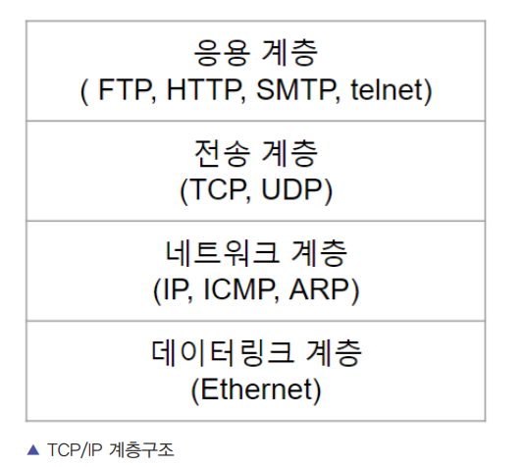
1. TCP/IP 란 무엇인가?
TCP/IP 는 인터넷에서 컴퓨터들이 서로 정보를 주고받는데 가장 많이 쓰이는 통신규약(프로토콜)
TCP/IP 계층은 4가지로 응용, 전송, 네트워크, 데이터링크 계층으로 이루어짐
TCP(Transmission Control Protocol) : 서버와 클라이언트 간에 데이터를 신뢰성 있게 전달하기 위해 만들 어진 프로토콜
IP(Internet Protocol) : IP 주소는 인터넷에 접속하기 위해 컴퓨터나 스마트폰 등에 부여하는 고유한 주소로써 “192.168.0.10”과 같은 4자리 숫자로 IP 주소를 사용합니다.

Slide 4
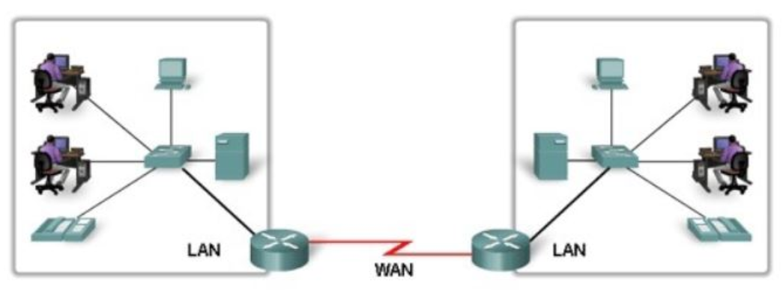
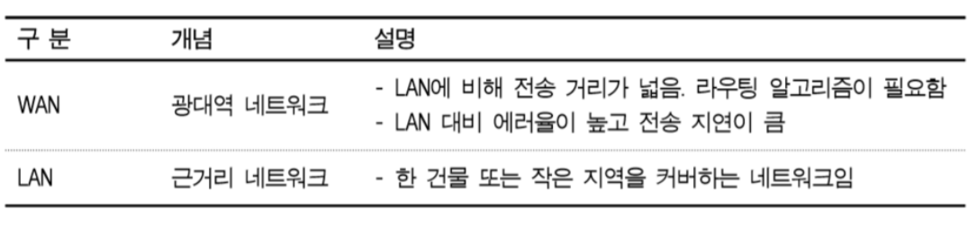
2. LAN과 WAN

Slide 5
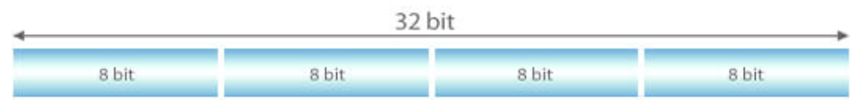
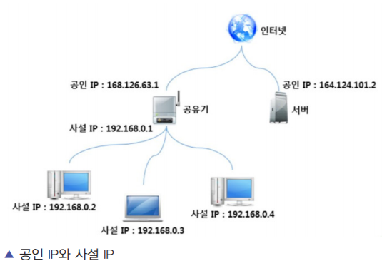
3. LAN과 WAN
(1) IPv4 주소 체계
주소길이 : 32비트
표시방법 : 8비트씩 4자리 10진수로 표현 예) 202.30.64.22
주소개수 : 약 43억개
(2) 공인 IP 주소와 사설 IP 주소
공인 IP 주소 : 공인기관에서 인증한 공개 형 IP 주소로, 외부에 공개되어 있기 때문에 다른 컴퓨터에서 검색 또는 접근이 가능 합니다.
내부(사설) IP 주소 : 폐쇄형으로 외부에서 검색 또는 접근이 불가능합니다. 공유기의 내부 IP 주소가 “192.168.0.1” 이고 연결된 컴퓨터나 핸드폰의 사설 IP 주소는 192.168.0.2 ~ 192.168.0.254 까지 끝자리 숫자를 바꿔서 설정

Slide 6
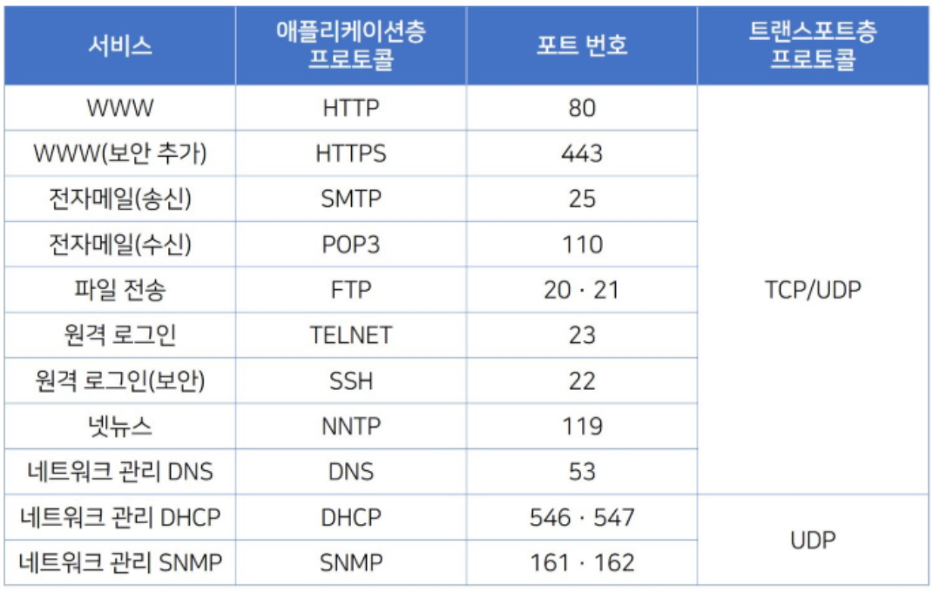
2. LAN과 WAN
(3) 포트(Port)란 ?
포트번호는 컴퓨터 내에 동작하는 여러 프로그램 중 접속 가능한 특정 프로세스를 식별하는 기능
예를 들어서 보안이 추가된 웹서비스 https://www.naver.com/ 의 포트 번호는 443 이므로 네이버
웹사이트를 보기 위해 포트번호를 포함한 주소는 https://www.naver.com:443 와 같다.

Slide 7
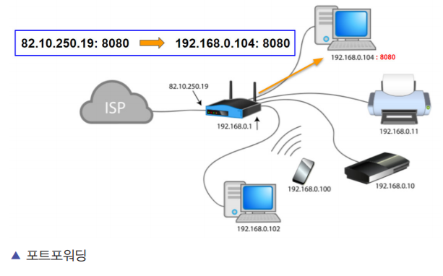
3. 포트포워딩과 슈퍼디엠지
포트포워딩
공유기의 공인 IP로 특정 포트로 접근하는 경우에 내부의 특정 IP로 안내해 주는 기능
그림을 보면 KT나 SK 등에서 제공하는 공인 IP 주소가 “82.10.250.19” 일 때 특정 포트인 8080 포트로 접근하는 경우에 내부 IP인 192.168.0.104:8080 으로 접근할 수 있도록 공유기의 규칙을 정해주는 것

Slide 8
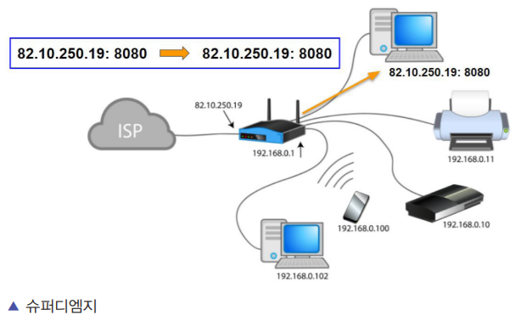
3. 포트포워딩과 슈퍼디엠지
슈퍼디엠지
공유기의 공인 IP로 특정 포트로 접근하는 경우에 내부의 특정 MAC 주소로 안내해 주는 기능 (MAC 주소 : 기기의 고유 식별 수단, 변경할 수 없음)
공유기로 연결된 특정기기에 공인 IP 를 그대로 할당

Slide 9
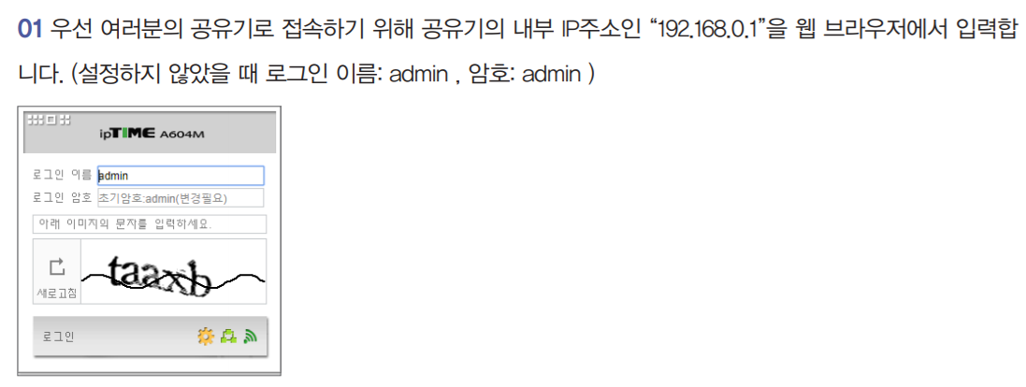
3. 포트포워딩과 슈퍼디엠지
03-1 공유기 설정하기

Slide 10
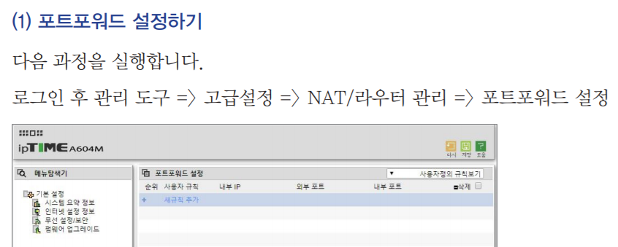
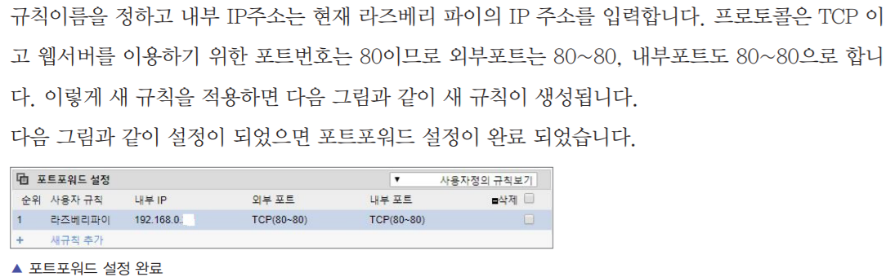
3. 포트포워딩과 슈퍼디엠지

Slide 11
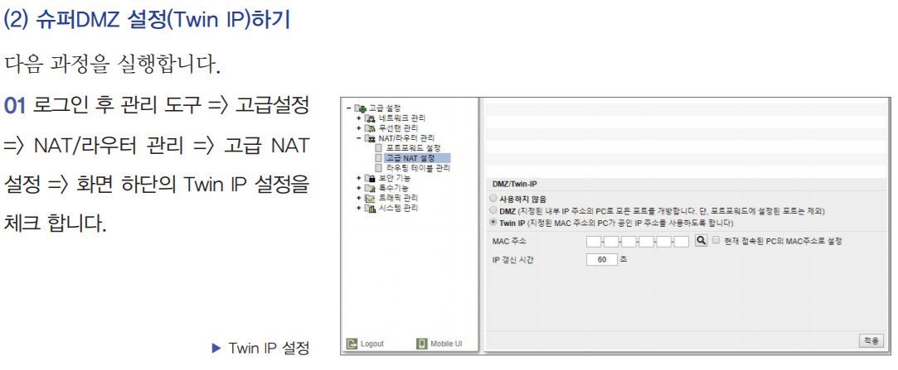
3. 포트포워딩과 슈퍼디엠지

Slide 12
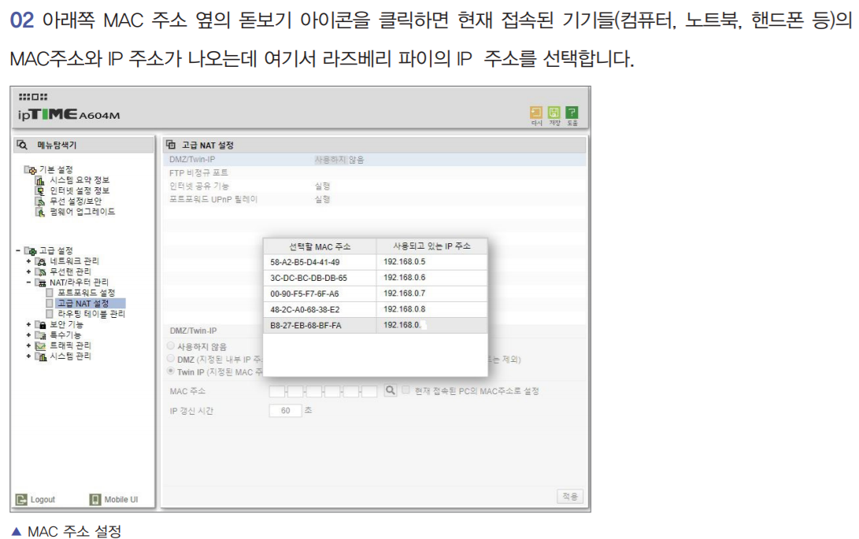
3. 포트포워딩과 슈퍼디엠지

Slide 13
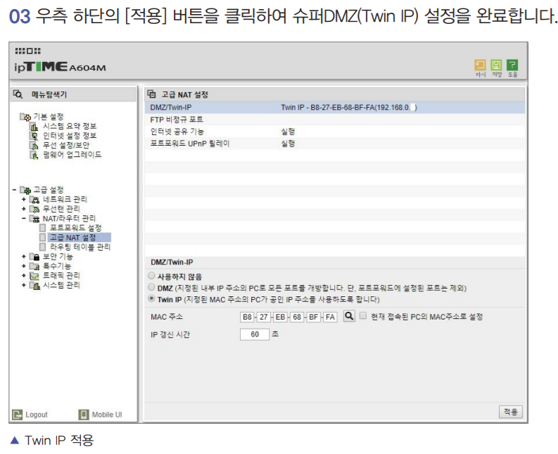
3. 포트포워딩과 슈퍼디엠지

Slide 14
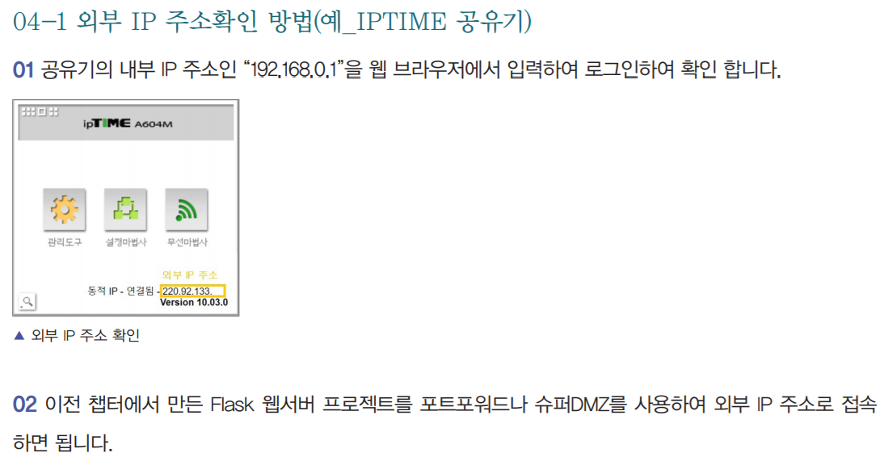
4. 외부에서 인터넷으로 라즈베리파이 GPIO 제어하기

Slide 15
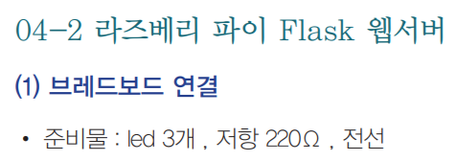
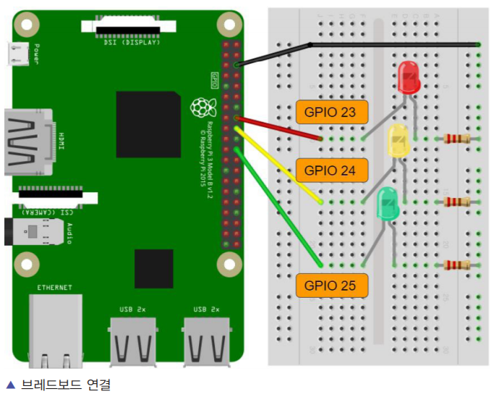
4. 외부에서 인터넷으로 라즈베리파이 GPIO 제어하기

Slide 16
4. 외부에서 인터넷으로 라즈베리파이 GPIO 제어하기
실습파일: /home/pi/webapps/ch11/homeLED.py
#-*-coding:utf-8-*-
# 필요한 라이브러리를 불러옵니다.
import RPi.GPIO as GPIO
from flask import Flask, render_template, request
app = Flask(__name__)
# 불필요한 warning 제거, GPIO핀의 번호 모드 설정
GPIO.setwarnings(False)
GPIO.setmode(GPIO.BCM)
# pins란 딕셔너리를 만들고 GPIO 23, 24, 25 핀을 저장합니다.
pins = {
23 : {'name' : 'RED LED', 'state' : GPIO.LOW},
24 : {'name' : 'Yellow LED', 'state' : GPIO.LOW},
25 : {'name' : 'Green LED', 'state' : GPIO.LOW}
}
# pins 내에 있는 모든 핀들을 출력으로 설정하고 초기 LED OFF 설정
for pin in pins:
GPIO.setup(pin, GPIO.OUT)
GPIO.output(pin, GPIO.LOW)
# 웹서버의 URL 주소로 접근하면 아래의 main() 함수를 실행
@app.route("/")
def main():
# pins 내에 있는 모든 핀의 현재 핀 상태(ON/OFF)를 업데이트
for pin in pins:
pins[pin]['state'] = GPIO.input(pin)
# tmplateData 에 저장
templateData = {
'pins' : pins
}
# 업데이트 된 templateDate 값들을 homeLED.html로 리턴
return render_template('homeLED.html', **templateData)
# URL 주소 끝에 “/핀번호/<action>”을 붙여서 접근시에 action 값에 따라 동작
@app.route("/<changePin>/<action>")
def action(changePin, action):
# 현재 핀번호를 URL 주소로 받은 핀번호로 설정
changePin = int(changePin)
# 핀번호에 설정된 이름값을 불러옴
deviceName = pins[changePin]['name']
# action 값이 ‘on’일때
if action == "on":
GPIO.output(changePin, GPIO.HIGH)
# action 값이 ‘off’일때
if action == "off":
GPIO.output(changePin, GPIO.LOW)
# GPIO 핀의 ON/OFF 상태 저장
pins[changPin]['state'] = GPIO.input(changPin)
# 핀들의 값들을 업데이트 해서 templateData에 저장
templateData = {
'pins' : pins
}
# 업데이트 된 templateDate 값들을 homeLED.html로 리턴
return render_template('homeLED.html', **templateData)
if __name__ == "__main__":
app.run(host='0.0.0.0', port=5000, debug=False)

Slide 17
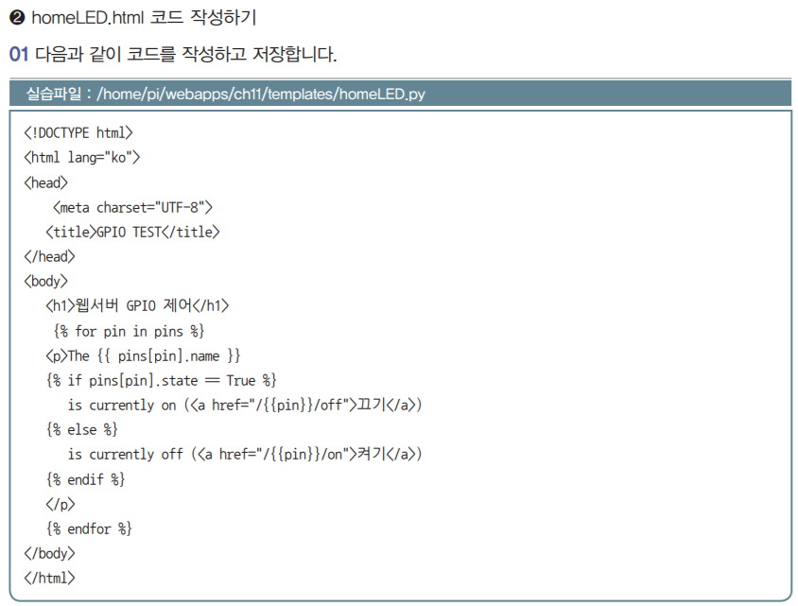
4. 외부에서 인터넷으로 라즈베리파이 GPIO 제어하기

Slide 18
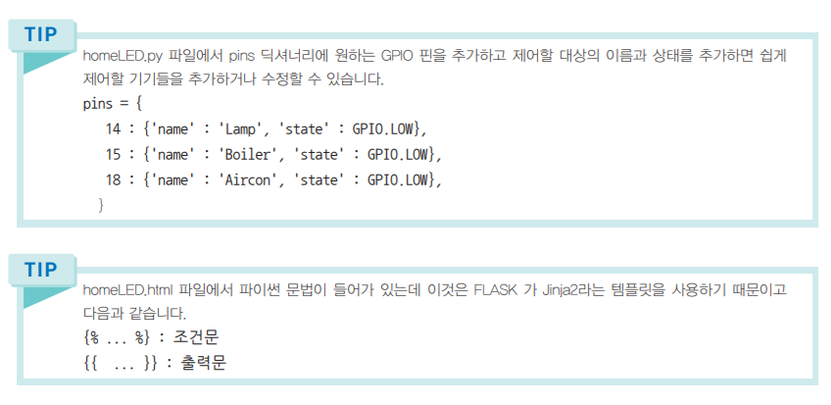
4. 외부에서 인터넷으로 라즈베리파이 GPIO 제어하기

Slide 19
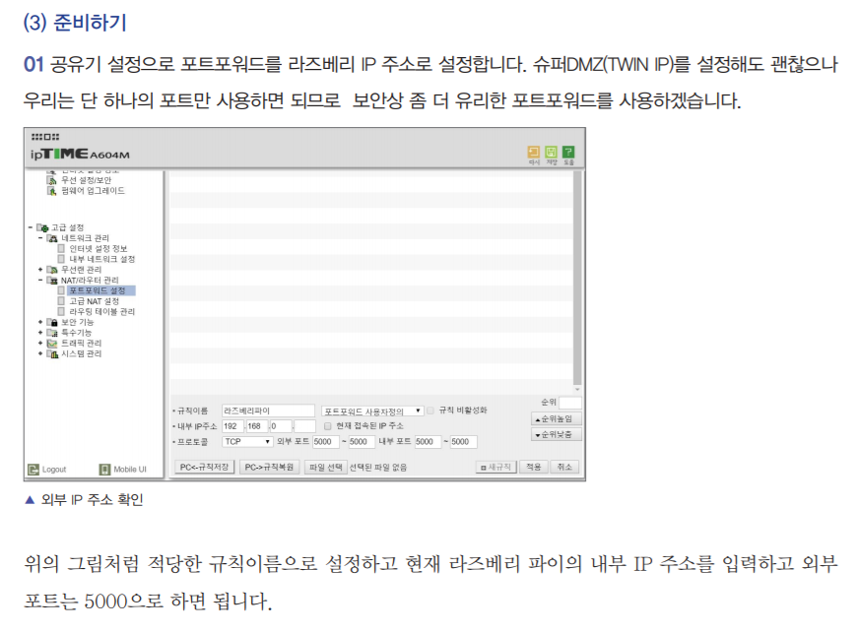
4. 외부에서 인터넷으로 라즈베리파이 GPIO 제어하기

Slide 20
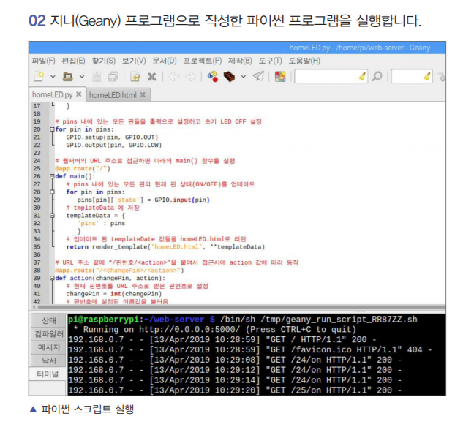
4. 외부에서 인터넷으로 라즈베리파이 GPIO 제어하기

Slide 21
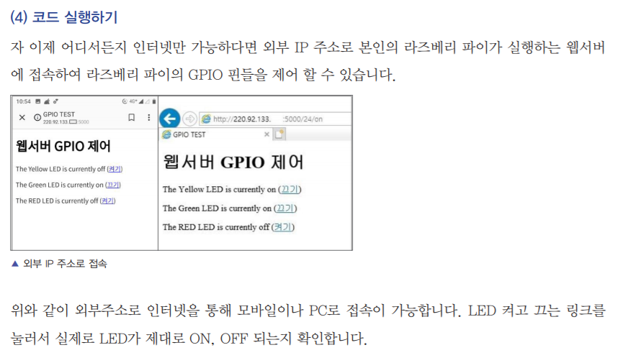
4. 외부에서 인터넷으로 라즈베리파이 GPIO 제어하기

Slide 22
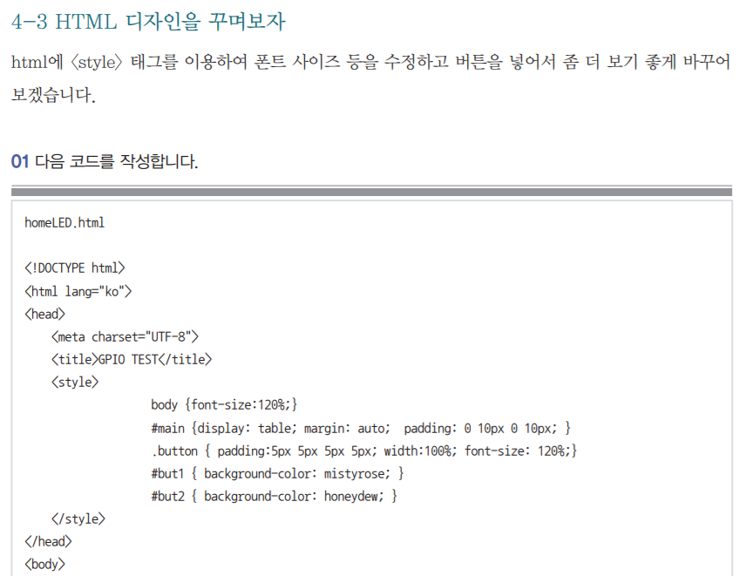
4. 외부에서 인터넷으로 라즈베리파이 GPIO 제어하기

Slide 23
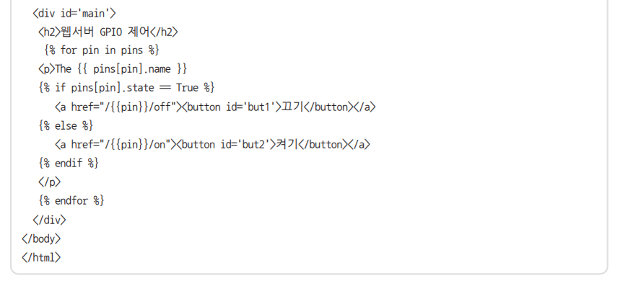
4. 외부에서 인터넷으로 라즈베리파이 GPIO 제어하기

Slide 24
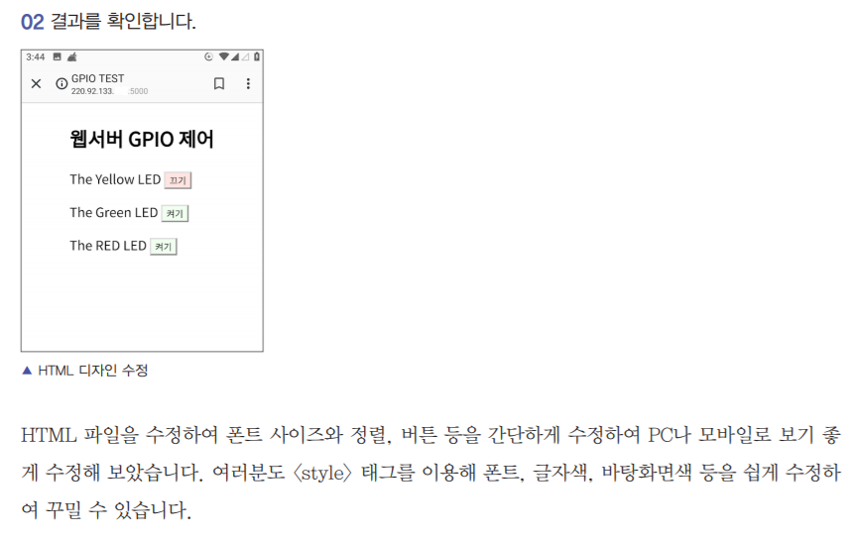
4. 외부에서 인터넷으로 라즈베리파이 GPIO 제어하기

Slide 25
Thank You !

